Slide 1
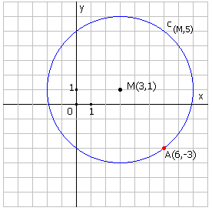
Verbetering bewijs:
Wanneer ligt een punt P op de cirkel?

Slide 2
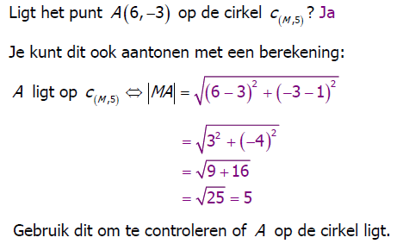
Stap 1 en 2

Slide 3
Stap 3

Slide 4
Stap 4

